Slide 1
Tập đọc 4

Slide 2
Tập đọc
Dế Mèn bênh vực kẻ yếu (tiếp theo)

Slide 3
Luyện đọc

Slide 4
Bài chia làm mấy đoạn?

Slide 5
Đoạn 1: Bọn Nhện … hung dữ.
Đoạn 2: Tôi cất tiếng …. giã gạo.
Đoạn 3: Tôi thét ….quang hẳn.

Slide 6
Chú giải
- Chóp bu
- Nặc nô

Slide 7
Lưu ý
giọng đọc

Slide 8
Bọn nhện chăng từ bên nọ sang bên kia đường biết bao tơ nhện. Lại thêm sừng sững giữa lối đi một anh nhện gộc. Nhìn vào các khe đá chung quanh, tôi thấy lủng củng những nhện là nhện. Chúng đứng im như đá mà coi vẻ hung dữ.
Đ1:Bọn Nhện . . . hung dữ.
Căng thẳng, hồi hộp
Tôi cất tiếng hỏi lớn:
-Ai đứng chóp bu bọn này? Ra đây ta nói chuyện.
Từ trong hốc đá, một mụ nhện cái cong chân nhảy ra, hai bên có hai nhện vách nhảy kèm. Dáng đây là vị chúa chùm nhà nhện. Nom cũng đanh đá, nặc nô lắm. Tôi quay phắt lưng, phóng càng đạp phanh phách ra oai. Mụ nhện co rúm lại rồi cứ rập đầu xuống đất như cái chày giã gạo.
Đ2:Tôi cất tiếng . . giã gạo.
Nhanh, kiên quyết
Tôi thét:
- Các người có của ăn của để, béo múp béo míp mà cứ đòi mãi một tí tẹo nợ đã mấy đời rồi. Lại còn kéo bè kéo cánh đánh đập một cô gái yếu ớt thế này.Thật đáng xấu hổ! Có phá hết các vòng vây đi không?
Bọn nhện sợ hãi, cùng dạ ran. Cả bọn cuống cuồng chạy dọc chạy ngang, phá hết các dây tơ chăng lối. Con đường về tổ Nhà Trò quang hẳn.
Đ3:Tôi thét . . . quang hẳn.
Hả hê, mạch lạc

Slide 9
Lưu ý
nhấn giọng

Slide 10
sừng sững
lủng củng
hung dữ
nặc nô
phóng càng

Slide 11
co rúm
thét
kéo bè
yếu ớt
phá hết

Slide 12
Tìm hiểu bài

Slide 13
Đoạn 1
Bọn Nhện . . . hung dữ.
Căng thẳng, hồi hộp

Slide 14
Bọn nhện chăng từ bên nọ sang bên kia đường biết bao tơ nhện. Lại thêm sừng sững giữa lối đi một anh nhện gộc. Nhìn vào các khe đá chung quanh, tôi thấy lủng củng những nhện là nhện. Chúng đứng im như đá mà coi vẻ hung dữ.

Slide 15
1.Trận mai phục của bọn nhện đáng sợ như thế nào?
-chăng tơ khắp lối đi
-nhiều nhện dữ.

Slide 16
Ý đoạn 1:
- Cảnh trận địa mai phục của bọn nhện.

Slide 17
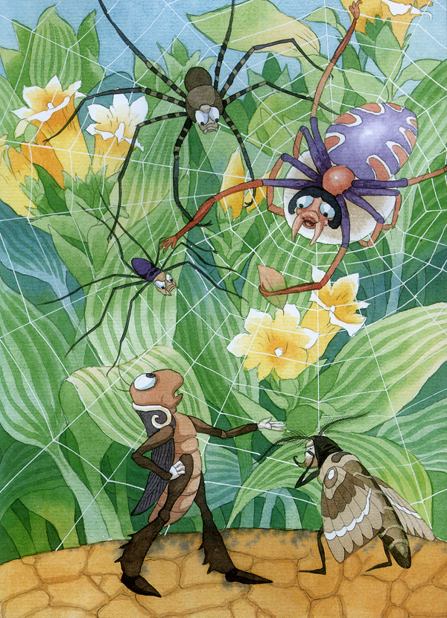

Slide 18
Đoạn 2
Tôicất tiếng . .giã gạo.
Nhanh, kiên quyết

Slide 19
Tôi cất tiếng hỏi lớn:
-Ai đứng chóp bu bọn này? Ra đây ta nói chuyện.
Từ trong hốc đá, một mụ nhện cái cong chân nhảy ra, hai bên có hai nhện vách nhảy kèm. Dáng đây là vị chúa chùm nhà nhện. Nom cũng đanh đá, nặc nô lắm. Tôi quay phắt lưng, phóng càng đạp phanh phách ra oai. Mụ nhện co rúm lại rồi cứ rập đầu xuống đất như cái chày giã gạo.

Slide 20
2.Dế Mèn đã làm cách nào để bọn nhện phải sợ?
-Quay phắc lưng
-Phóng càng đạp

Slide 21
Ý đoạn 2:
- Dế Mèn ra oai với bọn nhện.

Slide 22
Đoạn 3
Tôi thét . . quang hẳn.
Hả hê, mạch lạc

Slide 23
Tôi thét:
- Các người có của ăn của để, béo múp béo míp mà cứ đòi mãi một tí tẹo nợ đã mấy đời rồi. Lại còn kéo bè kéo cánh đánh đập một cô gái yếu ớt thế này.Thật đáng xấu hổ! Có phá hết các vòng vây đi không?
Bọn nhện sợ hãi, cùng dạ ran. Cả bọn cuống cuồng chạy dọc chạy ngang, phá hết các dây tơ chăng lối. Con đường về tổ Nhà Trò quang hẳn.

Slide 24
3.DếMèn đã nói thế nào để bọn nhện nhận ra lẽ phải?
-So sánh bọn nhện giàu mà lại đòi nợ bé tí tẹo. Xấu hổ.

Slide 25
Ý đoạn 3:
- Dế Mèn giảng giải để bọn nhện nhận ra lẽ phải.

Slide 26
4.Em thấy có thể tặng cho Dế Mèn danh hiệu nào sau đây: võ sĩ, tráng sĩ, chiến sĩ, hiệp sĩ, dũng sĩ, anh hùng?

Slide 27
-Tất cả danh hiệu trên đều có thể đặt cho Dế Mèn.
-Thích hợp nhất là danh hiệu HIỆP SĨ.

Slide 28
1.Cảnh trận địa mai phục của bọn nhện.
2.Dế Mèn ra oai với bọn nhện.
3.Dế Mèn giảng giải để bọn nhện nhận ra lẽ phải.

Slide 29
Nội dung:
Ca ngợi Dế Mèn có tấm lòng nghĩa hiệp, ghét áp bức, bất công, bênh vực chị Nhà Trò yếu đuối, bất hạnh.

Slide 30
Đọc diễn cảm
-Đọc toàn bài.
-Đọc từng đoạn.

Slide 31
Từ trong hốc đá, một mụ nhện cái cong chân nhảy ra, hai bên có hai nhện vách nhảy kèm. Dáng đây là vị chúa trùm nhà nhện. Nom cũng đanh đá, nặc nô lắm. Tôi quay phắt lưng, phóng càng đạp phanh phách ra oai. Mụ nhện co rúm lại rồi cứ rập đầu xuống đất như cái chày giã gạo.

Slide 32
- Các người có của ăn của để, béo múp béo míp mà cứ đòi mãi một tí tẹo nợ đã mấy đời rồi. Lại còn kéo bè kéo cánh đánh đập một cô gái yếu ớt thế này.Thật đáng xấu hổ! Có phá hết các vòng vây đi không?

Slide 33
Củng cố
-Dế Mèn có đức tính gì quý?
-Em sẽ sẵn lòng bênh vực kẻ yếu.

Slide 34
-Tìm đọc truyện DếMèn phiêu lưu ký.
-Chuẩn bị Truyện cổ nước mình.

